Slide 1
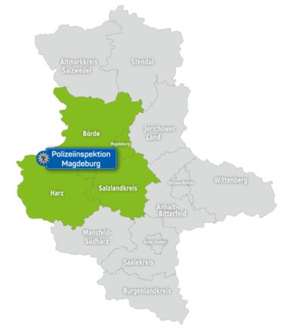
Prävention gegen Ladendiebstahl
POR Schleußner - Magdeburg, den 27.06.2024

Slide 2





Agenda
1. Zahlen und Fakten
2. Rechtliche Grundlagen
3. Prävention/Hinweise und Empfehlungen
4. Tricks und Fallbeispiele
5. Schwerpunkt Drogeriemärkte

Slide 3
1. Zahlen und Fakten

Slide 4

1. Zahlen und Fakten
Deutschland
Mehr als 70.000 Mal wird in Deutschlands Geschäften jeden Tag gestohlen
Statistisch gesehen stielt jeder Deutsche jährlich Waren im Wert von 27 Euro.
Jährlich entsteht dadurch dem Einzelhandel ein Schaden von ca. 2,26 Mrd. Euro durch Ladendiebstahl

Slide 5

1. Zahlen und Fakten
Schadenssumme entspricht den Baukosten des One World Trade Centers in New York City

Slide 6
1. Zahlen und Fakten

Slide 7
1. Zahlen und Fakten
Polizeiinspektion Magdeburg

Slide 8

1. Zahlen und Fakten
Stadt Magdeburg

Slide 9
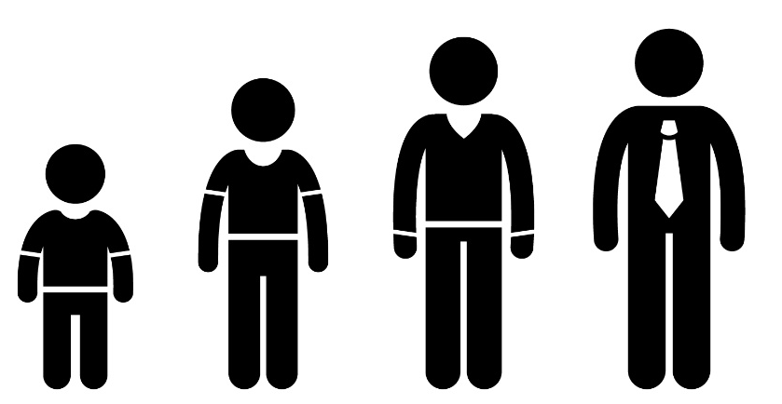
1. Zahlen und Fakten
Stadt Magdeburg

Slide 10





1. Zahlen und Fakten
Vermögensschaden in der Stadt Magdeburg lt. PKS
2023
Vermögensschaden von 331.000 € (PI MD über 511.000 €)
Beliebtes Diebesgut: hochwertige Markenbekleidung, Accessoires oder Taschen, Smartphones, Spielzeug, Parfum, Kosmetika, Spirituosen, Tabak, Süßwaren
Über 80% der Ladendiebstahlsanzeigen erfolgen von Drogeriemärkten

Slide 11
2. Rechtliche Grundlagen

Slide 12
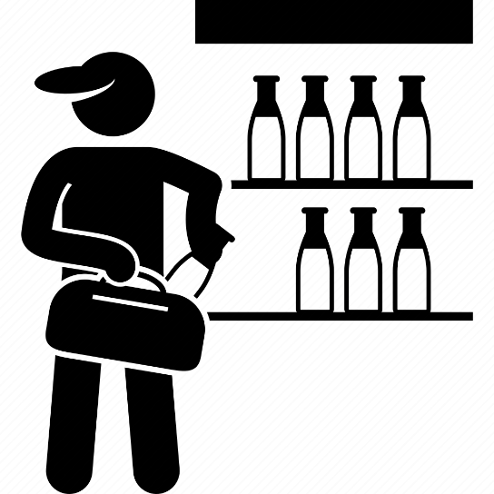
2. Rechtliche Grundlagen
Wann liegt eine Straftat vor?
§ 242 Absatz 1 StGB
„Wer eine fremde bewegliche Sache einem anderen in der Absicht wegnimmt, die Sache sich oder einem Dritten rechtswidrig zuzueignen, wird mit Freiheitsstrafe bis zu fünf Jahren oder mit Geldstrafe bestraft.“

Slide 13
2. Rechtliche Grundlagen
Weitere Straftaten die im Rahmen eines Ladendiebstahls begangen werden können:
Betrug
Urkundenfälschung
Sachbeschädigung
Hausfriedensbruch

Slide 14
2. Rechtliche Grundlagen
Eine Straftat könnte vorliegen wenn…
unbezahlte Ware aus dem Verkaufsraum entfernt wird,
unbezahlte Ware noch im Verkaufsraum unter der Kleidung oder in einem Behältnis versteckt wird,
zum Verkauf angebotene Lebensmittel verspeist werden,
Preisetiketten ausgetauscht werden,
Mengen falsch angegeben werden,
Sicherungsetiketten oder sonstige Warensicherungssysteme zerstört werden,
in einer Verpackung mehr oder teurere Waren mitversteckt werden.

Slide 15

2. Rechtliche Grundlagen
Diebstahl geringwertiger Sachen gem. § 248a StGB
Diebstahl oder Betrug einer geringwertigen Sache (bis zu 25€)
Verfolgung nur auf Strafantrag (§248a StGB i.V. §263 Abs. 4 StGB)
Ausnahme: besonderes öffentliches Interesse

Slide 16
2. Rechtliche Grundlagen
Rechtliche Möglichkeiten der Ladeninhaber und Mitarbeiter
Vorläufige Festnahme
Strafanzeige und Strafantrag
Hausverbot

Slide 17
2. Rechtliche Grundlagen
Vorläufige Festnahme
Jedermannsrecht gemäß § 127 Absatz 1 StPO
Die Tat muss „frisch“ sein
Festnahme nach Verfolgung ist erlaubt
Kinder (noch nicht 14 Jahre alt) sind gemäß § 19 StGB schuldunfähig
Grundsatz bei Kindern und Jugendlichen: Prävention vor Repression – Übergabe an die Polizei zur anschließenden Übergabe an die Erziehungsberechtigten
Grundsätzliche Verständigung der Polizei bei aggressiven und unter dem Einfluss von berauschenden Mitteln stehenden Ladendieben

Slide 18
2. Rechtliche Grundlagen
Strafanzeige und Strafantrag
Strafantrag zwingend erforderlich bei einigen Straftaten:
  Verstoß gegen ein erteiltes Hausverbot (§123 StGB)
  wenn sich die Tat auf geringwertige Sachen bezieht (§§ 248a, 263 Absatz 4 StGB)
Strafantrag muss gemäß § 77b StGB grundsätzlich innerhalb von drei Monaten ab Kenntnis von Tat und Täter bei der Strafverfolgungsbehörde eingegangen sein
Jede bei der Polizei erfolgte Anzeige wird nach Durchführung der erforderlichen Ermittlungen der Staatsanwaltschaft vorgelegt

Slide 19
2. Rechtliche Grundlagen
Wichtig für die Strafanzeige:
Vollständige Angaben zum Sachverhalt
Namen und ladungsfähige Anschriften der von Täter und Zeugen
Bezeichnung weiterer Beweismittel
Ausführliche Dokumentation der Tathandlung
Personenbeschreibung der Täter (auch bei bekannten Tätern)
Gesichertes Videomaterial der Tatbegehung mit Hinweis auf Tatzeit

Slide 20
3. Prävention/Hinweise und Empfehlungen

Slide 21
3. Prävention/Hinweise und Empfehlungen
Maßnahmen gegen Ladendiebstahl
Schulung von Mitarbeitern
Verbesserung der Ladengestaltung und Warenpräsentation
Sicherung der Waren
Nutzung technischer Überwachung
Einsatz von Sicherheitspersonal
Vorbeugen von Diebstahl durch Mitarbeiter
Vernetzung und Kooperation

Slide 22
3. Prävention/Hinweise und Empfehlungen
Schulung von Mitarbeitern
Sensibilisierung der Mitarbeiter durch regelmäßige spezielle Schulungen
Durchführen von Verhaltenstrainings
Schulungen zu: „gängigen Tricks“ der Ladendiebe
zum richtigen Umgang mit dem Täter
zu rechtlichen Grundlagen
zu Hitlisten gestohlener Waren (geschäftsabhängig)
Beratungsangebote von Sicherheitsfachleuten

Slide 23
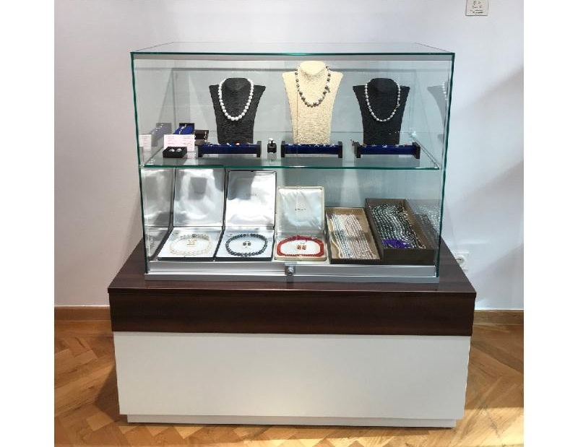
3. Prävention/Hinweise und Empfehlungen
Verbesserung der Ladengestaltung und Warenpräsentation
Übersichtliche Gestaltung der Verkaufsräume
Aufbewahrung diebstahlgefährdeter Artikel in einbruchshemmenden Glasvitrinen
Überwachung der Umkleidekabinen
Aufbewahrungsstelle für größere Taschen
mitgeführte Behältnisse vermeiden
Gut sichtbare Warnschilder

Slide 24

3. Prävention/Hinweise und Empfehlungen
Sicherung der Waren
Technologien zur Sicherung der Waren (z.B. Akkusto-magnetische Technologie)
mechanische Sicherung in geeigneten Fällen (Ketten, Stahlseile, Glasabdeckungen)
Schulung zu Manipulationsmöglichkeiten an gesicherter Ware

Slide 25

3. Prävention/Hinweise und Empfehlungen
Nutzung technischer Überwachung
Kameradooms
Kameraattrappen und Spiegel als wirkungsvolles und zudem kostengünstiges Mittel
Einrichtung zur stillen Alarmierung von Mitarbeitern

Slide 26
3. Prävention/Hinweise und Empfehlungen
Einsatz von Sicherheitspersonal
uniformierte Sicherheitskräfte steigern die Sicherheit in Geschäften und Einkaufsstraßen
präsente Ansprechpartner
bestärken Mitarbeiter in ihrer Bereitschaft, Ladendiebe anzusprechen
uniformierte „Türsteher“ schrecken potentielle Ladendiebe bereits vor Eintritt in das Geschäft ab
bei Einsatz von Security sinken die Fallzahlen deutlich
Einsatz von verdeckten Ladendetektiven

Slide 27
3. Prävention/Hinweise und Empfehlungen
Vernetzung und Kooperation
durch beständige Zusammenarbeit ein Vertrauensverhältnis mit anderen Geschäften/Unternehmen schaffen
Lokale „Warnsysteme“ installieren um über potenzielle Ladendiebe zu informieren (z.B. Chatgruppe)
gemeinsame Fortbildungen mit der Polizei, Einzelhandelsverbänden oder Sicherheitsunternehmen
Mitwirkung in kommunalen Präventionsräten

Slide 28
4. Tricks und Fallbeispiele

Slide 29
4. Tricks und Fallbeispiele
Gängige Tricks der Ladendiebe
Gebräuchlichste Methode Alt-gegen-Neu Trick Trojanisches Pferd
Präpariertrick Ablenkungstrick Sicherungstrick
Klaukoffertrick Zeitschrift in Zeitschrift-Trick Verwirrtrick
Helmtrick Fingierter Streit Gebrauchte Kassenbons
Umpacken Ineinanderpacken Zwiebeltrick
Aufeinanderpacken Schwangerschaftstrick Soziale Tour
Zusatzkauf „Neuer“ Taschentrick Gürteltrick

Slide 30
4. Tricks und Fallbeispiele
19.04.2023 Tatort: Magdeburg, Medimax im Florapark drei Jugendliche stehlen sieben hochwertige Smartphones Gesamtschaden: 10 000 € | 07.03.2023 Tatort: Magdeburg, toom-Baumarkt Unbekannte Täter entwenden benzinbetriebene Generatoren Ware war elektronisch gesichert Gesamtschaden: 9167,00 € | 03.06.2022 Tatort: Magdeburg, REWE zwei männliche Täter packten Einkaufswagen voll zwei weibliche Täterinnen betraten den Markt, so dass der Täter mit dem vollen Wagen über den Eingangsbereich den Laden verlassen konnte Detektiv bemerkte dies, stellte den Täter Beide männlichen Täter führten griffbereite Einhandmesser mit → EIGENSICHERUNG BEACHTEN!

Slide 31
5. Schwerpunkt Drogeriemärkte

Slide 32

5. Schwerpunkt Drogeriemärkte
Ladendiebstahl in Drogeriemärkten
Meistens nur zwei Mitarbeiter pro Markt
Mitarbeiter sind verantwortlich für:
  Waren einsortieren und auszeichnen
  Kassieren
  Warenannahme im Außenbereich hinter der Filiale
  Realisierung Pausenzeiten (es verbleibt nur ein Mitarbeiter im Markt!)
Verantwortung für die Sicherheit lastet auf den Mitarbeitern
Das ist eine Einladung für jeden Ladendieb!

Slide 33
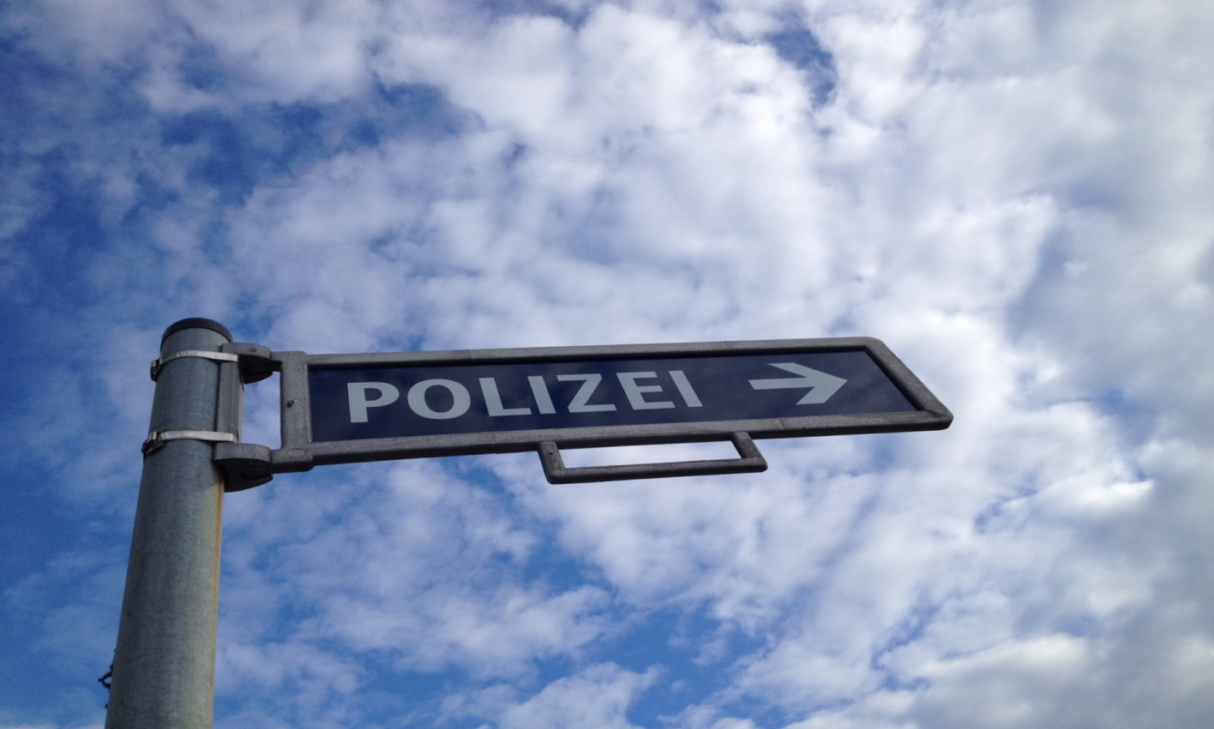
Danke für Ihre Aufmerksamkeit!

